Slide 1
Desarrollo técnico motor en natación
Generar cadenas de movimientos
Para saber nadar

Slide 2
QUE ES NADAR
PODER afirmar que tu alumno sabe nadar …..para ello…..
Deberá cumplir con los siguientes requisitos a certificar en tu evaluación.

Slide 3
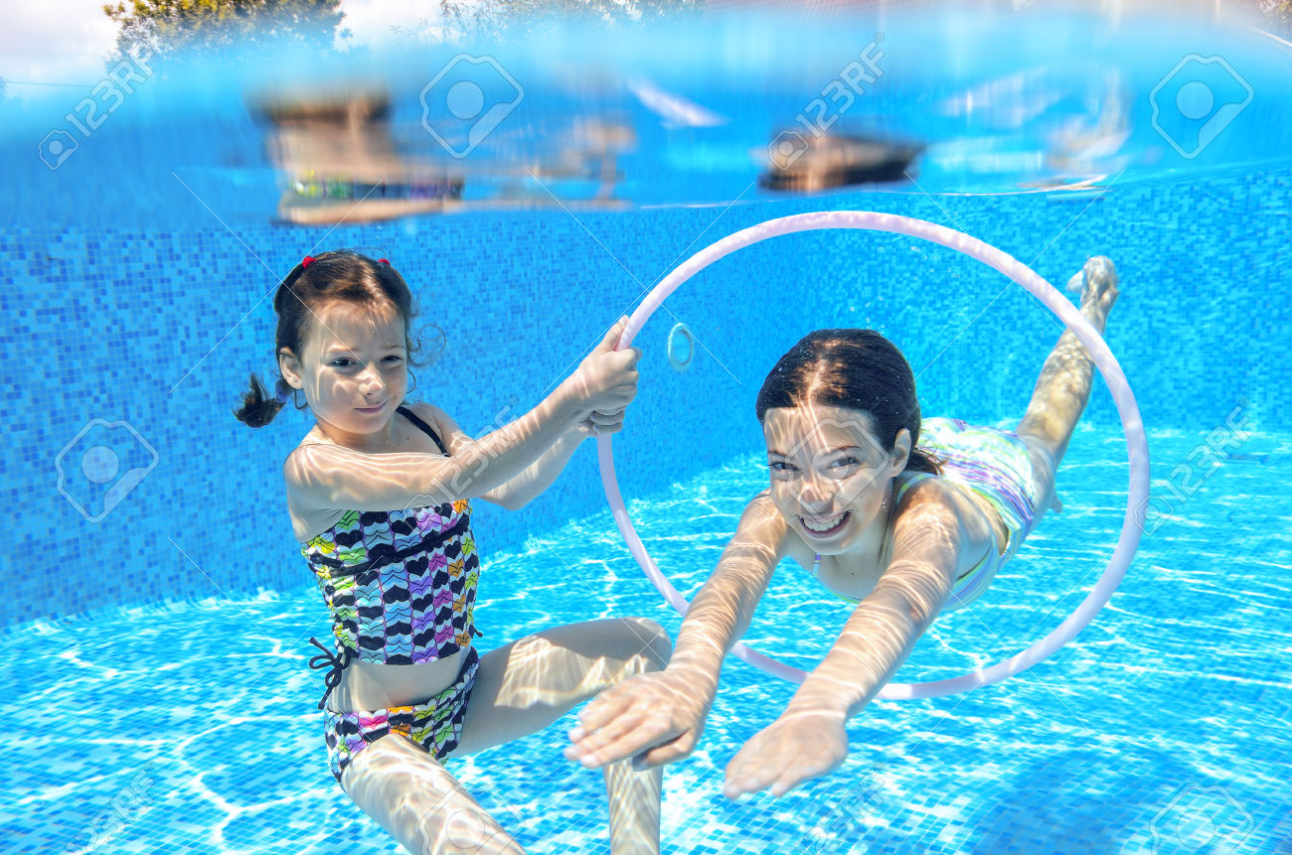
QUE ES NADAR
LOGRAR Una relajada familiarización con el medio acuático.
1-

Slide 4
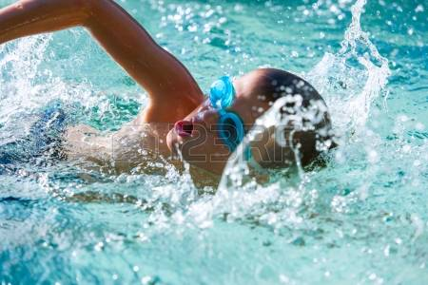
QUE ES NADAR
2-Es una producción ideal de movimientos cíclicos y específicos natatorios , coordinados con la respiración acuática.

Slide 5
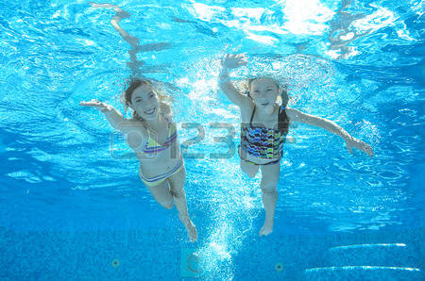
QUE ES NADAR
3-Desplazarse en el medio acuático con economía de movimiento una distancia mínima entre 200 y 400 mts sin alterar el estado aeróbico.

Slide 6
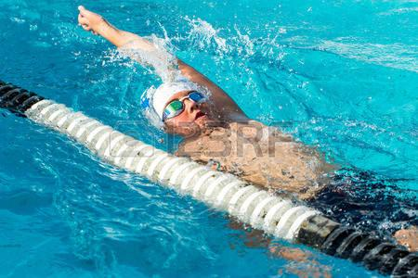
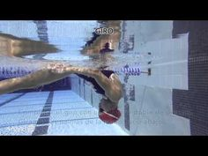
QUE ES NADAR
4-Dominar el cuerpo en diferentes posiciones de flotación y decúbitos corporales ,giros y rolidos.

Slide 7
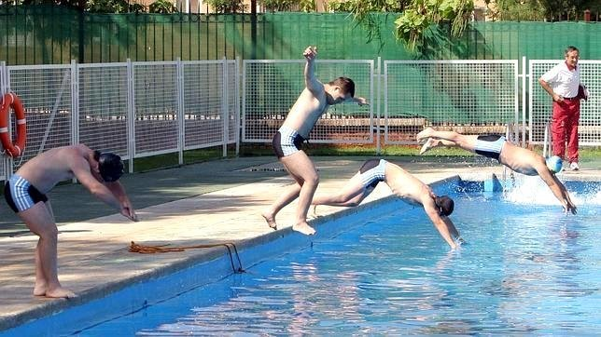
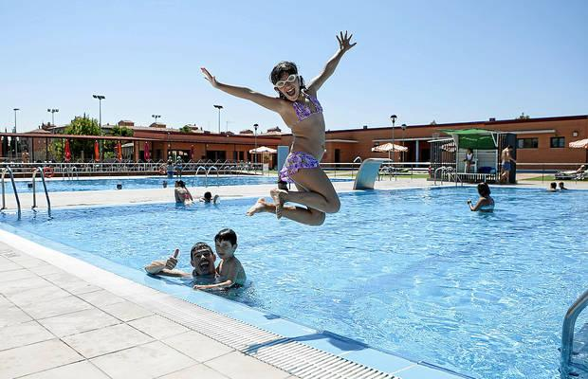
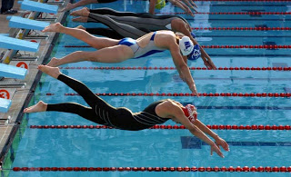
QUE ES NADAR
5-Dominar las zambullidas y entradas al agua en diferentes posiciones.

Slide 8
Definición de saber nadar
Desplazarse en el medio acuático con una técnica definida que implique eficacia y economía de movimiento, alta eficiencia en el avance y escaso consumo de energía.

Slide 9
Factores que alteran el aprendizaje
LA FLA FLOTABILIDAD
RESPIRACION
RESISTENCIA PROprsionoulpDUCIpropulsionELA RESPIRACIONL AGUA
propulsion
PROPULSION LA PROPULSIONDESARROLLADA
Frentes de resistencia al avance

Slide 10
La flotabilidad
La flotabilidad del alumno dependerá de tres factores fundamentales.
EN AGUA DULCE
EN AGUA SALADA
DEPENDERA DE LA DENSIDAD CORPORAL
Como resultado obtendrá una flotación POSITIVA , NEGATIVA O NEUTRA.
A MEDIA AGUA

Slide 11
Etapa de aprendizaje
importancia
prioritaria
respiracion
importancia
secundaria
flotacion
No es
prioridad
propulsion

Slide 12
Etapa de formacion
propulsion
gran
importancia
respiracion
importancia
secundaria
flotacion
Refuerzo

Slide 13
Etapa de entrenamiento
Propulsion 100%
Consolidacion de respiracion y flotacion
Tecnica optima y eficiente

Slide 14
Metodologia del aprendizaje tecnico
APRENDIZAJE
Perfeccionamiento tecnico
FIJACION
Entrenamiento Intensivo tecnico
AUTOMATIZACION
Entrenamiento intensivo y superintensivo

Slide 15
Metodologia del aprendizaje técnico
Periodo donde se transita el aprendizaje de la técnica deportiva eficazmente por medio de repeticiones de ejercicios de calidad.
El método de las 3R a través de los canales de información cinestésica.

Slide 16
Perfeccionamiento técnico
R1: REPETICIONES CONSTANTES
R3: REFORZAR CONSTANTEMENTE
R2:REITERACIÓN CONSTANTE

Slide 17
FORMACIÓN DE DURACIÓN TÉCNICA
LOS EJERCICIOS SON :
OBJETIVOS
ABSTRACTOS
ANALITICOS

Slide 18
FORMACIÓN DE DURACIÓN TÉCNICA
ESTE PROCESO NECESITA GRAN CANTIDAD DE REPETICIONES CON PAUSAS QUE RETRASAN LA FATIGA
OJO TÉCNICO PARA DETECTAR Y CORREGIR ERRORES.

Slide 19
PROCESO DE FIJACIÓN
PERIODO QUE SIRVE PARA REAFIRMAR EJERCICIOS YA APRENDIDOS.
ENTRAN EN JUEGO PROCESOS INHIBITORIOS EN EL SNC Y SE CONSIGUE MAS ECONOMIA EN LOS ESFUERZOS LOGRADO POR
ENTRENAMIENTO INTENSIVO TÉCNICO

Slide 20
ENTRENAMIENTO INTENSIVO TÉCNICO
EJERCICIOS DE SOBRECARGA INTENSA CON REPETICIONES CON POCA PAUSA DE RECUPERACIÓN
LOGRAR LA CONCENTRACIÓN A TRAVES DE LA REALIZACIÓN CONSCIENTE PARA OBTENER HÁBITOS MOTORES.
EJERCITACIONES CONSTANTES EN DESCOMPOSICIÓN DEL ACTO GLOBAL EN PARTES SIMPLES.

Slide 21
AUTOMATIZACION
PROCESO FINAL DEL APRENDIZAJE
NO EXISTE LA PARTICIPACIÓN CONSCIENTE EN LOS MOVIMIENTOS
MÉTODO ENTRENAMIENTO INTENSIVO Y SUPERINTENSIVO.
ESTOS EJERCICIOS SON INTENSIVOS O POSEEN CARGA SUPERIOR A LA DE LA COMPETENCIA QUE SE PREPARA.

Slide 22
LEYES DEL ENTRENAMIENTO TÉCNICO
1-NO AUTOMATIZAR MOVIMIENTOS DEFECTUOSOS.
2-LOGRAR UNA CORRECTA IMAGEN CORPORAL DEL MOVIMIENTO.
3-EN EL APRENDIZAJE LA PAUSA ENTRE REPETICIONES DEBE SER ADECUADA.
4-FIJADA LA TECNICA CORRECTA PODRA SOSTENERLA AUN EN ESTADO DE FATIGA.

Slide 23
Conclusión del autor
Respeta el proceso de fijación técnica
Profundiza con el Proceso de entrenamiento
técnico
Respeta las leyes del aprendizaje técnico
Fortalece con el proceso intensivo tecnico
Utiliza el método de duración técnica

Slide 24
Para finalizar OBJETIVOS DEL ENTRENAMIENTO TÉCNICO
1-MANTENER LA VELOCIDAD Y REDUCIR LA FRECUENCIA DE BRAZADAS.
AUMENTAR LA VELOCIDAD Y REDUCIR LA FRECUENCIA DE BRAZADAS.
ENCONTRAR LA FRECUENCIA ÓPTIMA Y LONGITUD DE BRAZADAS.

